Slide 1

PS2 Center
Mauricio Massayuki Takabataki Leal Soares
RA 01221036

Slide 2
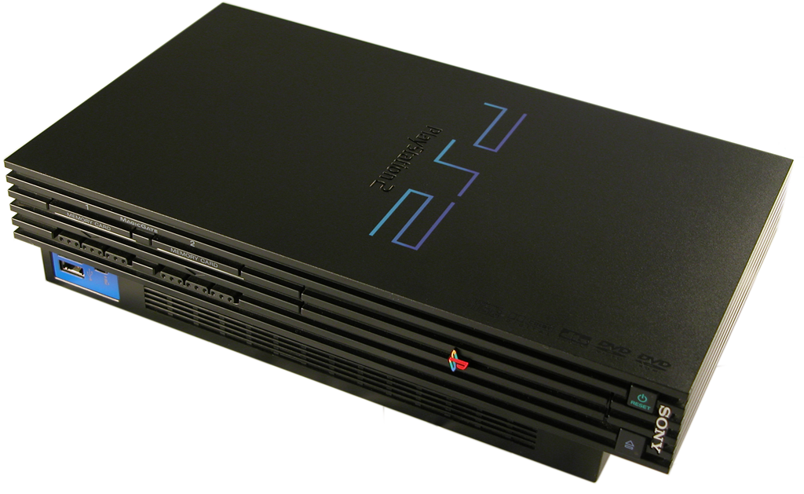
Por que PlayStation 2?

Slide 3
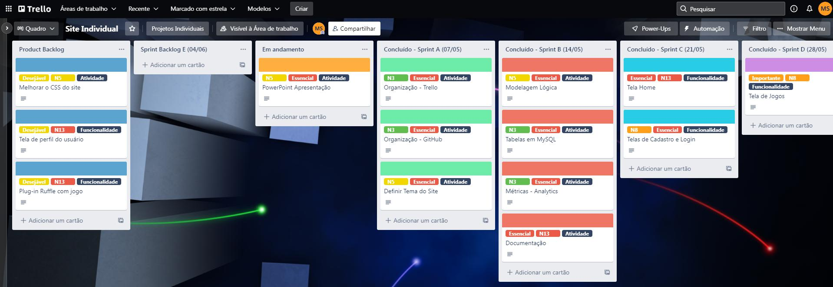
Trello

Slide 4
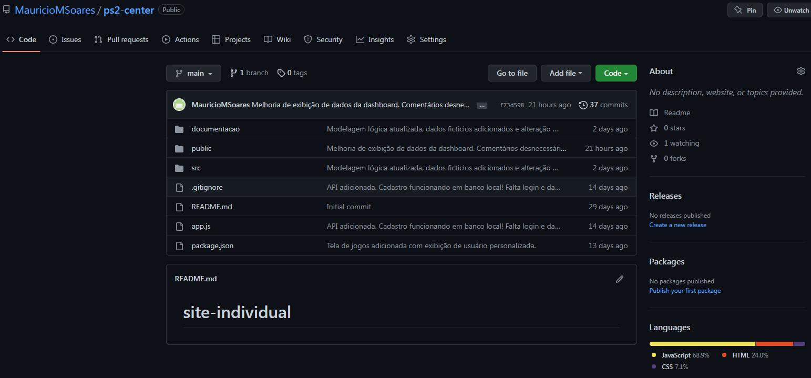
GitHub

Slide 5
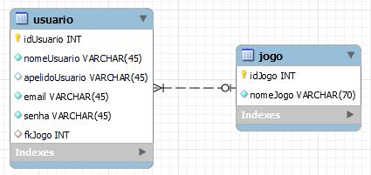
Modelagem Lógica

Slide 6
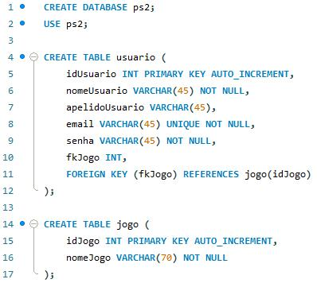
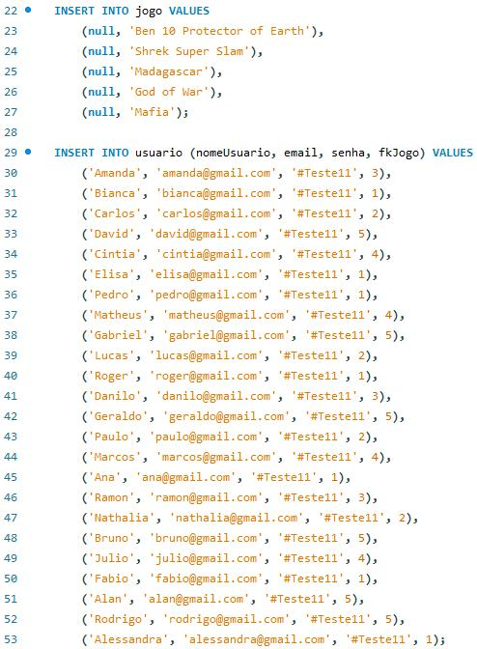
Script Banco de Dados

Slide 7
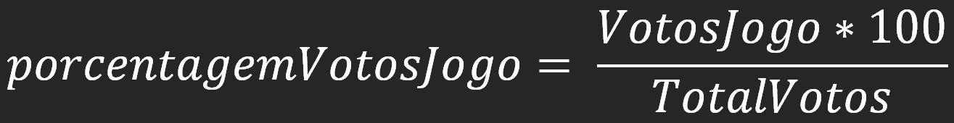
Métricas dos Analytics

Slide 8
Vamos conferir o site?

Slide 9
Maiores Desafios
Colocar ideias em prática (bloqueio criativo);
Conexão com a API.

Slide 10
Superação
Consegui idealizar o projeto sobre algo que marcou minha vida;
Consegui conectar a API e fazer o site funcionar;
Me senti muito alegre e capaz ao vencer minhas dificuldades!

Slide 11
Agradecimentos
Muito obrigado mãe e Amber, pelo apoio e por sempre confiarem no meu potencial.
Obrigado pai, pelas incríveis memórias ao seu lado e pela inspiração.
Obrigado amigos e professores, pela ajuda quando eu mais precisei.

Slide 12
E muito obrigado a você, por ter assistido a minha apresentação!

